Slide 1
Semantisatieverhaal B:
Mijn buurman heeft me afgelopen oktober enthousiast gemaakt voor Halloween. Normaal gesproken deed ik daar niks mee. Maar mijn buurman zweert erbij; vertrouwt er volkomen op. Hij beschouwt het als of ziet het als het leukste feest van het jaar. Dus vroeg hij of ik mee wilde doen met het uithollen van een pompoen. Een uitgeholde pompoen is het symbool van Halloween. Een symbool is een ding, dier of teken met een speciale betekenis. Historisch gezien is Halloween een Keltisch feest. Historisch betekent te maken hebbend met gebeurtenissen uit het verleden. Maar uitgeholde pompoenen werden pas een traditie toen het ook in Amerika gevierd werd. En nu wint die traditie ook steeds meer terrein, heeft het ook steeds meer succes in Nederland.
Het leek me eigenlijk wel eens leuk om te doen, dus ik ging mee een pompoen uithollen. Het was nog best een klus. Dat had ik niet verwacht. Maar uiteindelijk was ik best tevreden met het resultaat. Het was natuurlijk lang niet zo goed als die van mijn buurman. Onze pompoenen waren makkelijk te onderscheiden, te herkennen als verschillend. Maar uit het oogpunt van, rekening houdend met het feit dat ik het voor het eerst deed, was ik best tevreden. Ik kan het uithollen van een pompoen dus best aanbevelen of aanraden aan jullie. Het enige nadeel is dat je de pompoen na een paar weken weer moet afdanken, wegdoen. Want dan begint ie te rotten. Ik gooide de pompoen dan ook met pijn in het hart, omdat het moest en met veel tegenzin, in de kliko. Ik had er zo hard aan gewerkt. Maar het is niet anders. Volgend jaar weer een poging.
Hebben jullie wel eens een pompoen uitgehold? Of lijkt het je leuk om te doen?
B
Notes:
Woordenoverzicht
beschouwen als: zien als, vinden dat het zo is
zweren bij: volkomen vertrouwen op
het symbool: het ding, dier of teken met een speciale betekenis
historisch: te maken hebbend met gebeurtenissen uit het verleden
onderscheiden: herkennen als verschillend
terrein winnen: succes hebben, meer invloed krijgen
uit het oogpunt van: rekening houdend met
afdanken: wegdoen (van spullen)
met pijn in het hart: omdat het moet en met veel spijt of tegenzin
aanbevelen: zeggen dat het goed is, aanraden

Slide 2
Gerarda Das
Marjan ter Harmsel
Mandy Routledge
Francis Vrielink
Week 50 – 12 december 2023
Niveau B

Slide 3
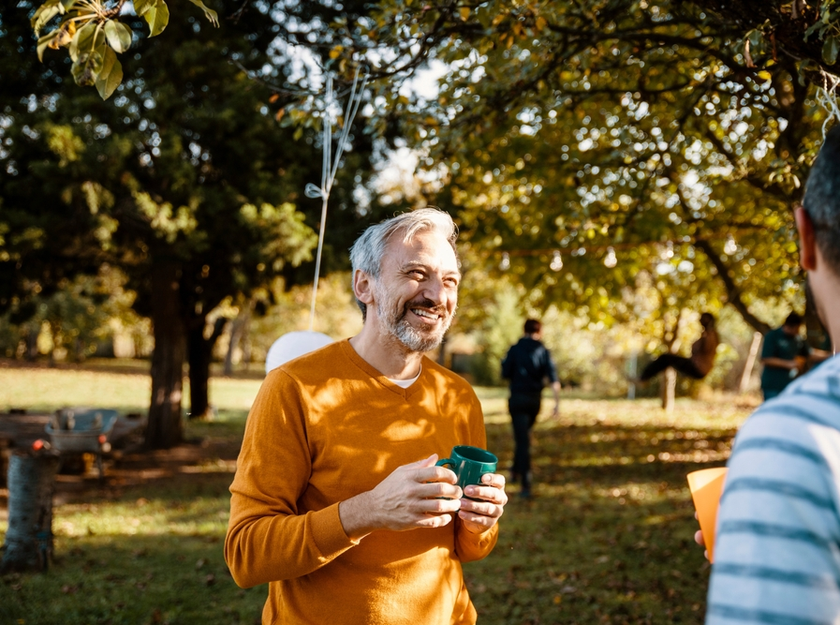
zweren bij
Ik vier altijd Halloween

Slide 4
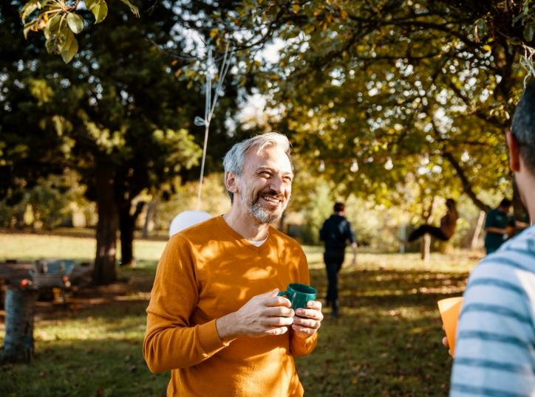
beschouwen als
Halloween is het beste feest dat er is!

Slide 5
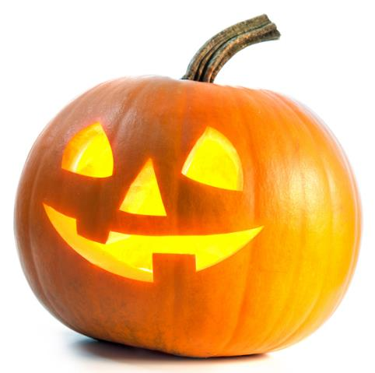
het symbool

Slide 6
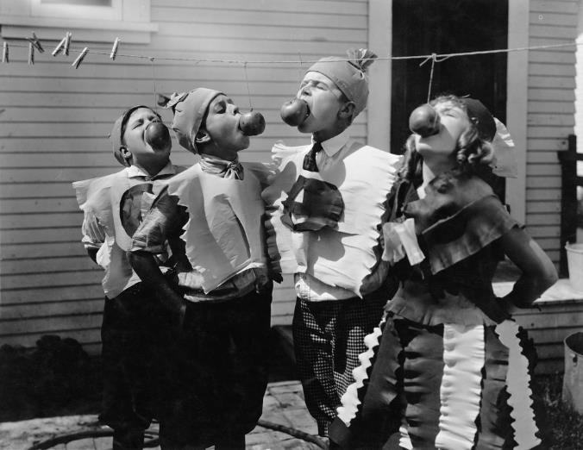
historisch

Slide 7
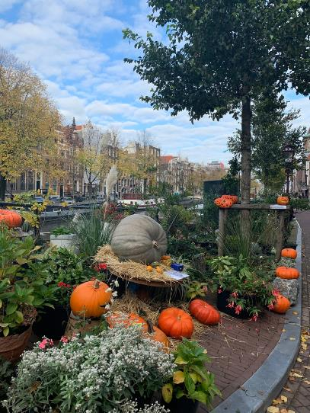
terrein winnen

Slide 8
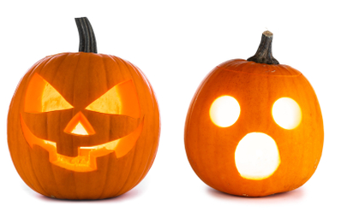
onderscheiden

Slide 9
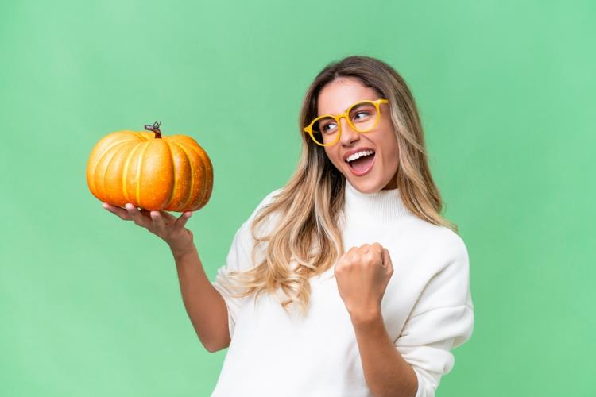
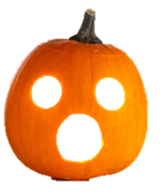
uit het oogpunt van

Slide 10
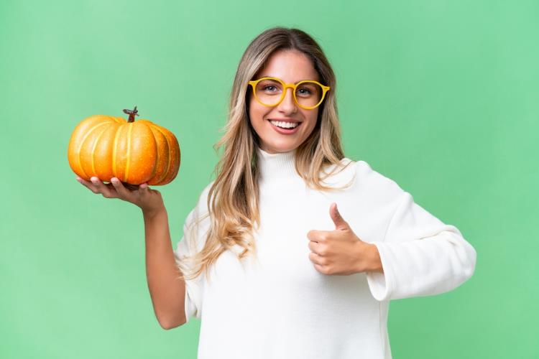
aanbevelen

Slide 11
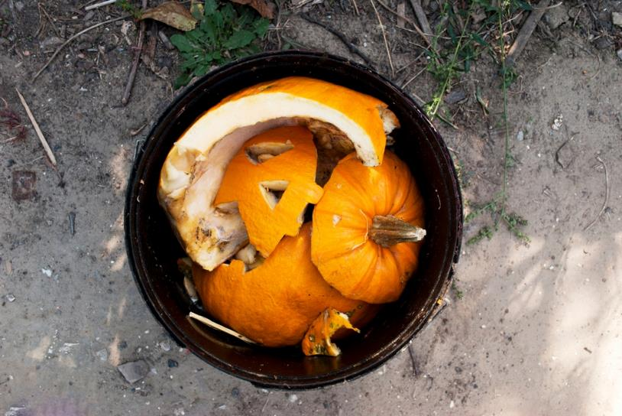
afdanken

Slide 12
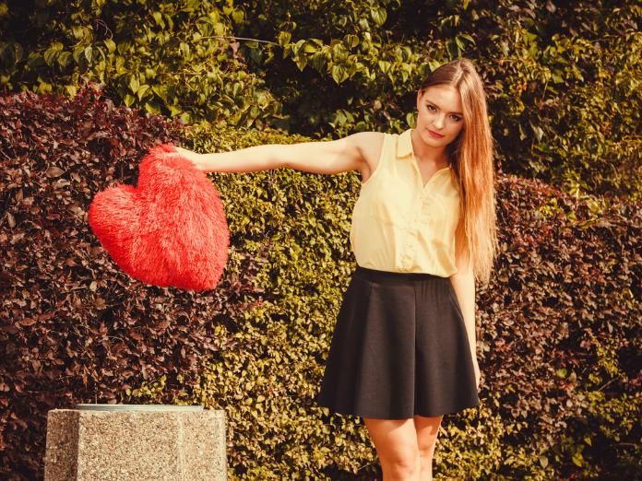
met pijn in het hart

Slide 13
Op de woordmuur:

Slide 14
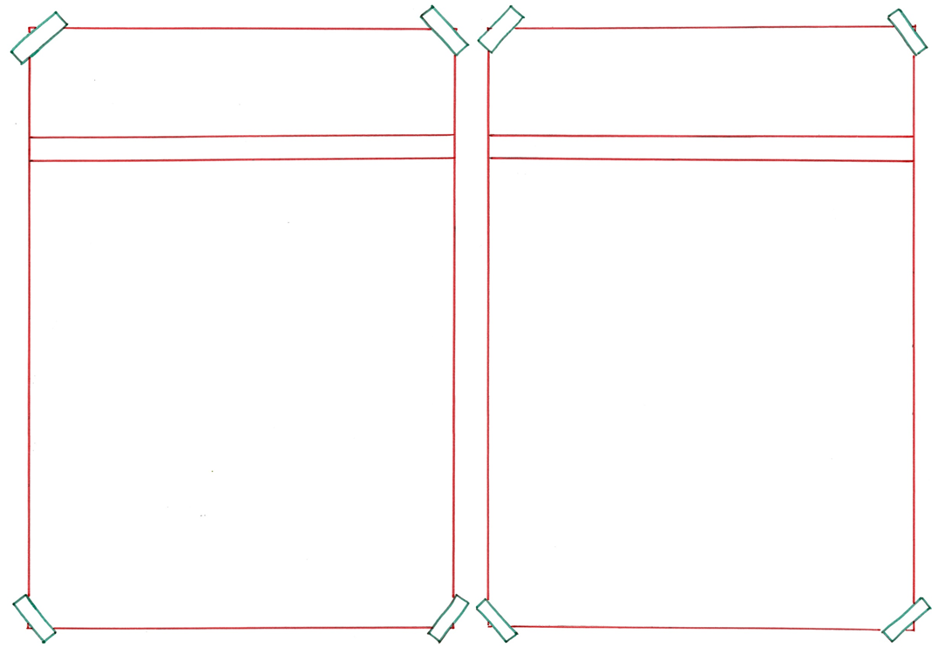
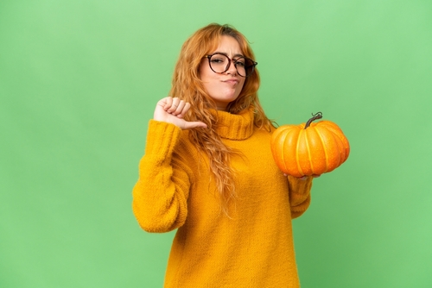
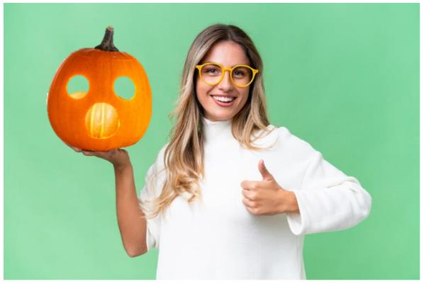
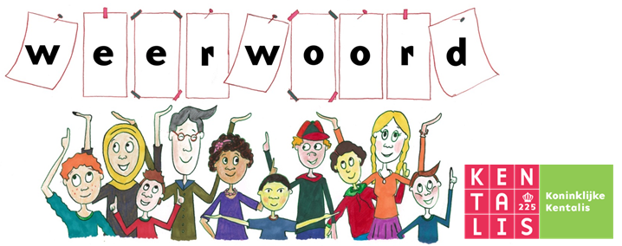
afraden
aanbevelen
= adviseren iets niet te doen
Een kleine pompoen raad ik af. Dat zijn lastig te bewerken.
= zeggen dat het goed is, aanraden
Ik kan het uithollen van een pompoen aanbevelen.

Slide 15
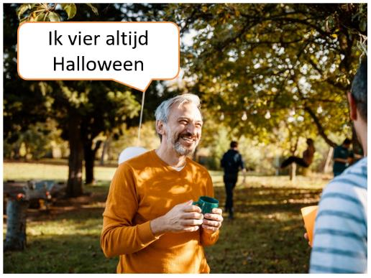
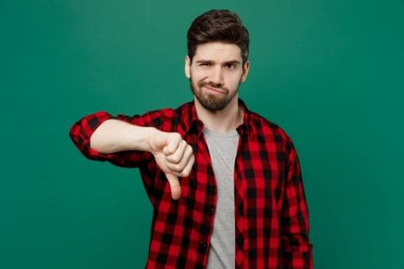
zweren
wantrouwen
bij
= niet geloven dat iemand goede bedoelingen heeft
Hij wantrouwt de gebruiken die bij Halloween horen.
= volkomen vertrouwen op
Mijn buurman zweert bij Halloween. Hij vindt het fantastisch.

Slide 16
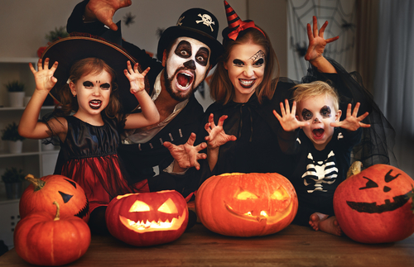
historisch
modern
= te maken hebbend met gebeurtenissen uit het verleden
Halloween is historisch een Keltisch feest.
= van deze tijd
Nu is het een modern feest met pompoenen en verklede mensen.

Slide 17
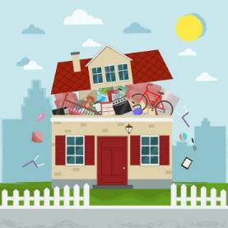
bewaren
afdanken
= zorgen dat het blijft
Sommige mensen willen het liefst alles bewaren.
= wegdoen (van spullen)
Na een paar weken worden de pompoenen afgedankt.

Slide 18
terrein winnen
terrein verliezen
= succes hebben, meer invloed krijgen
Halloween wint steeds meer terrein in Nederland.
= invloed of macht verliezen
De kerk verliest steeds meer terrein in Nederland.

Slide 19
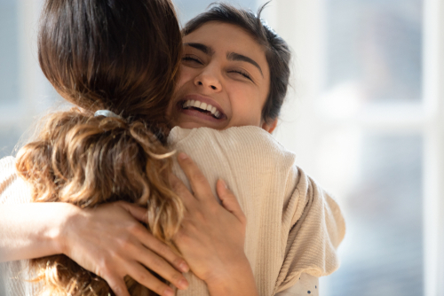
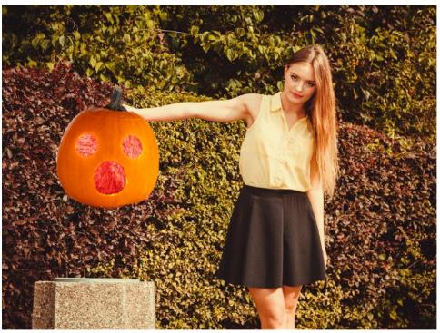
met alle genoegen
met pijn in het hart
= met alle plezier
Met alle genoegen geef ik je een knuffel.
= omdat het moet en met veel spijt of tegenzin
Met pijn in het hart moest ik de pompoen weggooien.

Slide 20
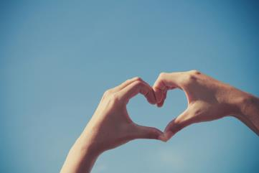
het symbool
= het ding, dier of teken met een speciale betekenis
de pompoen
het toilet
het hart

Slide 21
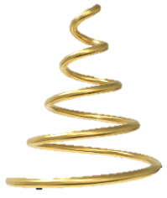
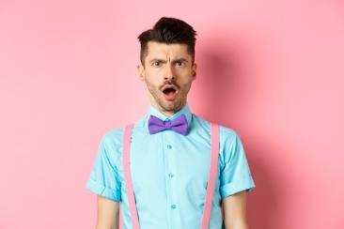
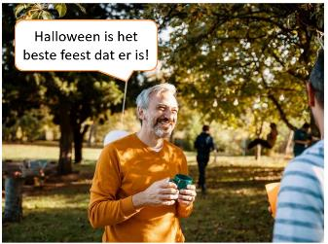
beschouwen als
= zien als, vinden dat het zo is
een
een
het beste feest
kerstboom
belediging

Slide 22
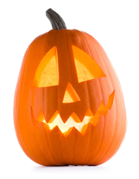
het kenmerk
onderscheiden
= herkennen als verschillend
signaleren
het exemplaar

Slide 23
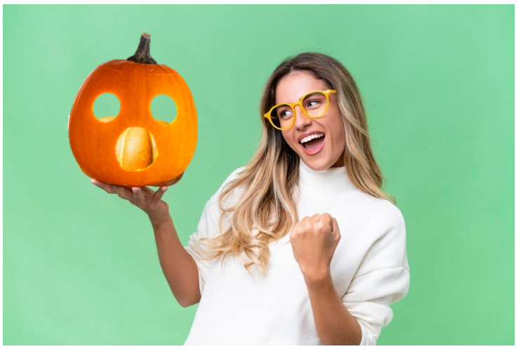
uit het oogpunt van = rekening houdend met
Uit het oogpunt van het feit dat ik het voor het eerst deed, was ik best tevreden.

